Slide 1

DISFUNZIONE ERETTILE DOPO CHIRURGIA PELVICA
Dott. A. Zucchi
Clinica Urologica ed Andrologica
Università di Perugia

Slide 2
La chirurgia pelvica è una delle cause più comuni di Disfunzione Sessuale su base organica sia nell’uomo che nella donna
La Disfunzione sessuale varia tra 8 e 82% nonostante le continue evoluzioni delle tecniche chirurgiche
La Fisiopatologia della Disfunzione Sessuale dopo chirurgia pelvica può essere su base neurologica, vascolare o combinata
(Zippe C et al. Int J Impot Res 2006;18(1):1-18)

Slide 3
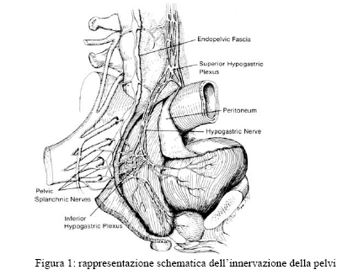
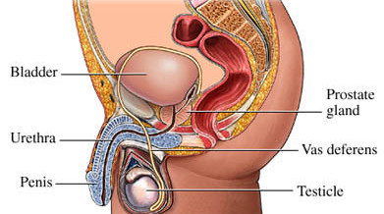
Cenni di anatomia

Slide 4
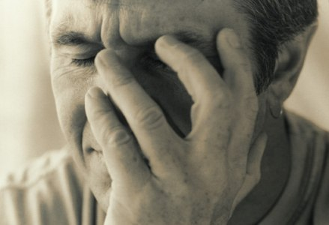
DANNO PSICOLOGICO

Slide 5
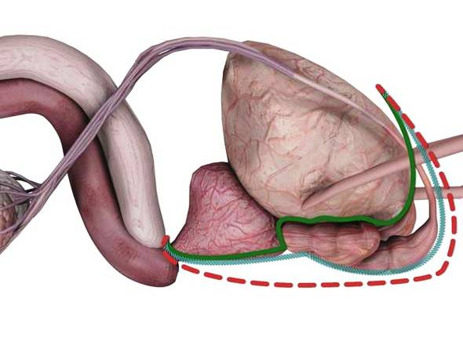

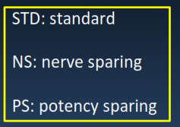
NEW TECHNIQUE
“POTENCY SPARING CYSTECTOMY ”
Rather than “PROSTATE SPARING CYSTECTOMY”
Intrafascial prostatic plane and over seminal vesicles and deferents vases (green line)

Slide 6
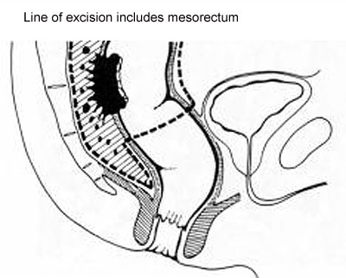
La sessualita’ nel pz stomizzato

Slide 7
Quando e come si determina il danno neurogeno chirugia colo-rettale ?
Lesione del PLESSO PELVICO isolando il retto dalla parete laterale del piccolo bacino o eseguendo la linfoadenectomia
Lesione dei NERVI CAVERNOSI quando si asporta la parte terminale del retto o lo sfintere anale

Slide 8
Neuropraxia o danno definitivo ?
Nella chirurgia prostatica si può considerare vero !
Nella chirurgia della vescica o del retto ???

Slide 9
NEUROPRAXIA
RIABILITAZIONE
FIBROSI CORPI CAVERNOSI

Slide 10

… E DOPO ???

Slide 11

NON ESISTONO ESAMI AD OGGI DISPONIBILI CHE POSSANO DIAGNOSTICARE UN DANNO DEFINITIVO DI TIPO NEUROLOGICO !
SOLO IL PAZIENTE POTRA’ DIRE SE TUTTO FUNZIONA BENE … O NO … A DISTANZA DI TEMPO !

Slide 12
Trattamento
Medico “orale”
Medico “locale”
Chirurgico

Slide 13
Se esiste un danno neurologico definitivo il trattamento medico orale non è efficace

Slide 14
Meccanismo d’azione inibitori PDE5
Stimolazione sessuale
L-Arginina
O₂
Nervo cavernoso
Cellula muscolare liscia
Diminuzione Ca²⁺
Ossido nitrico
cGMP-specific protein
kinase
Guanylate
cyclase
cGMP
GTP
PDE5
Rilassamento muscolatura liscia ed erezione
K ⁺
5'GMP
Inibitori PDE5
Ca²⁺

Slide 15
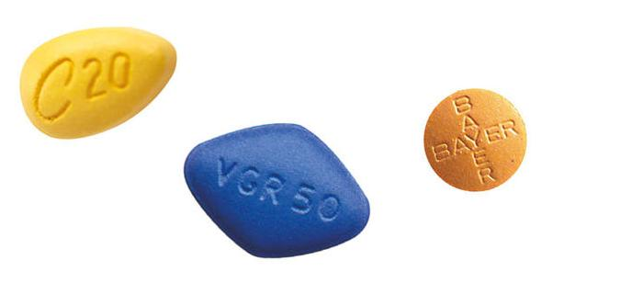
Quindi saranno inutilizzabili tutti i farmaci orali quali :
- Viagra (Sildenafil)
- Cialis (Tadalafil)
- Levitra (Vardenafil )

Slide 16

…COME SUPERARE L’OSTACOLO ?

Slide 17
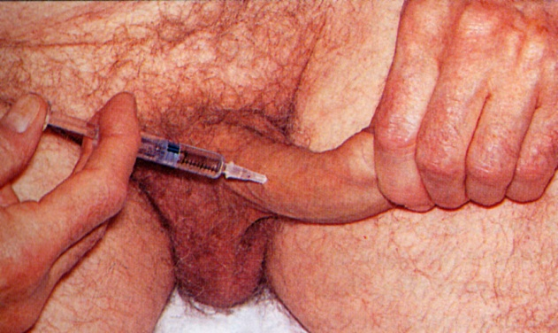
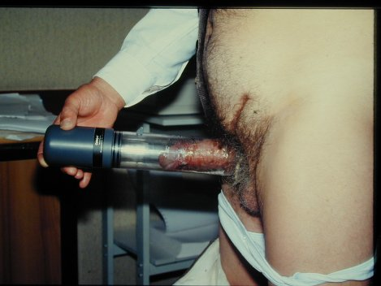
Terapie
locali
Farmacoterapia
intracavernosa
Vacuum device

Slide 18
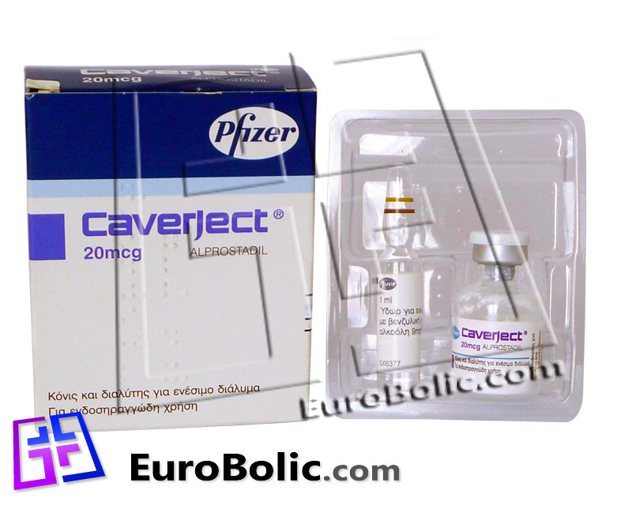
F a r m a c o i n f u s i o n e i n t r a c a v e r n o s a
Terapie
locali
Meccanismo d’azione PGE1
Aumento concentrazioni AMP ciclico
Inibizione norepinefrina peniena

Slide 19
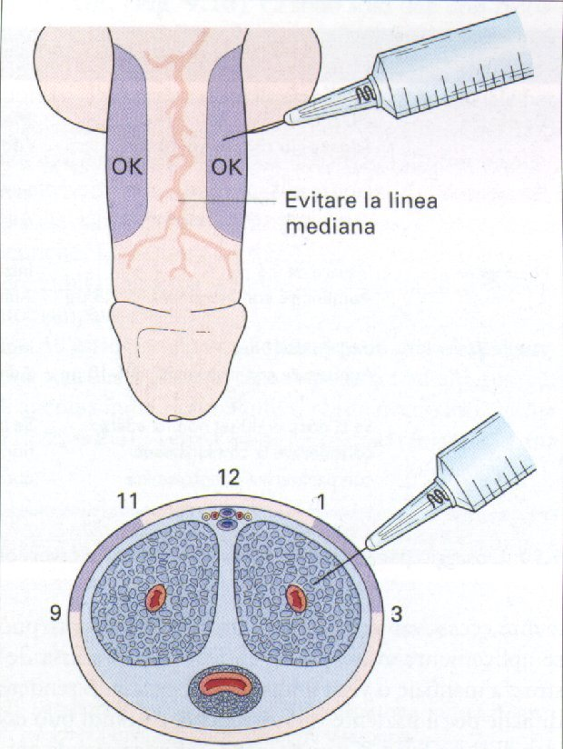
F a r m a c o i n f u s i o n e i n t r a c a v e r n o s a
Modalità di somministrazione

Slide 20
F a r m a c o i n f u s i o n e i n t r a c a v e r n o s a
Efficacia: 73 %
Effetti collaterali:
  dolore penieno 10 %
  priapismo < 1 %
  fibrosi dei c.c. (th di lunga durata)
Elevato drop-out !!!

Slide 21
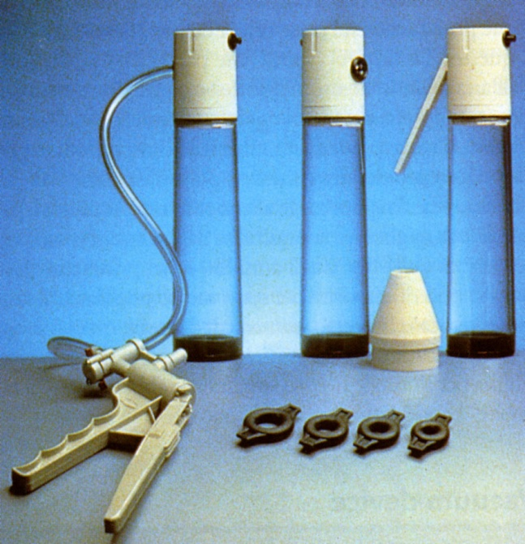
V a c u u m d e v i c e
Il Vacuum Constrictor Device (VCD)
è composto da un cilindro, da una
pompa e da anelli di costrizione
Funziona creando del “vuoto”
attorno al pene per un tempo
sufficiente affinché la pressione
negativa faccia affluire il sangue
nei tessuti cavernosi; a ciò conseguono
la tumescenza e la rigidità peniene
Un anello di costrizione posto alla base del pene consente poi al pene di restare rigido una volta che viene rimosso il cilindro

Slide 22
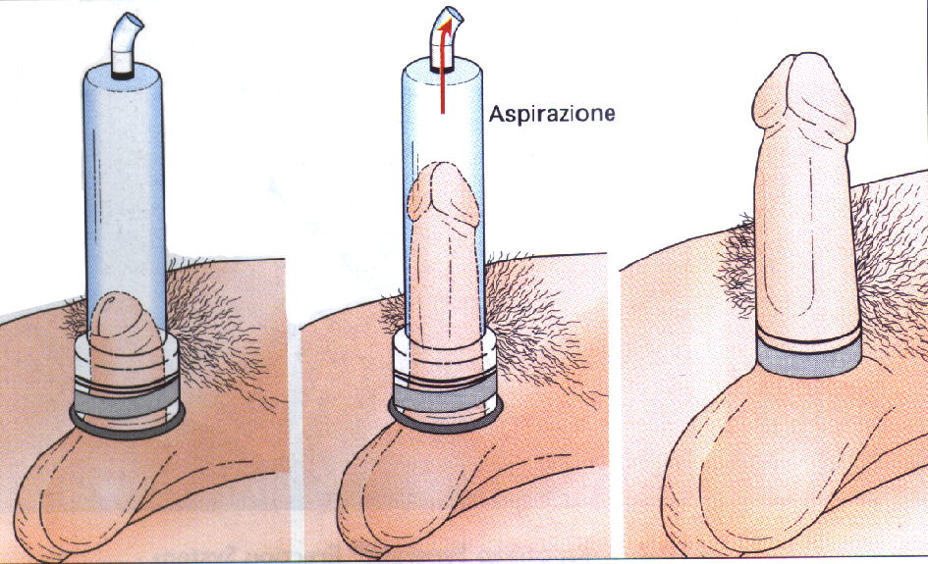
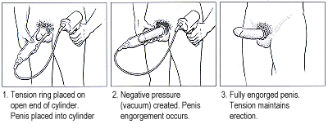
V a c u u m d e v i c e
Modalità d’uso

Slide 23
V a c u u m d e v i c e
Modalità d’uso

Slide 24
V a c u u m d e v i c e
Utile nella riabilitazione dopo chirurgica pelvica o dei genitali
Semplice, economico
Poco accettato
Erezione venosa

Slide 25
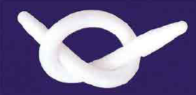
P r o t e s i p e n i e n e
Soffice

Slide 26
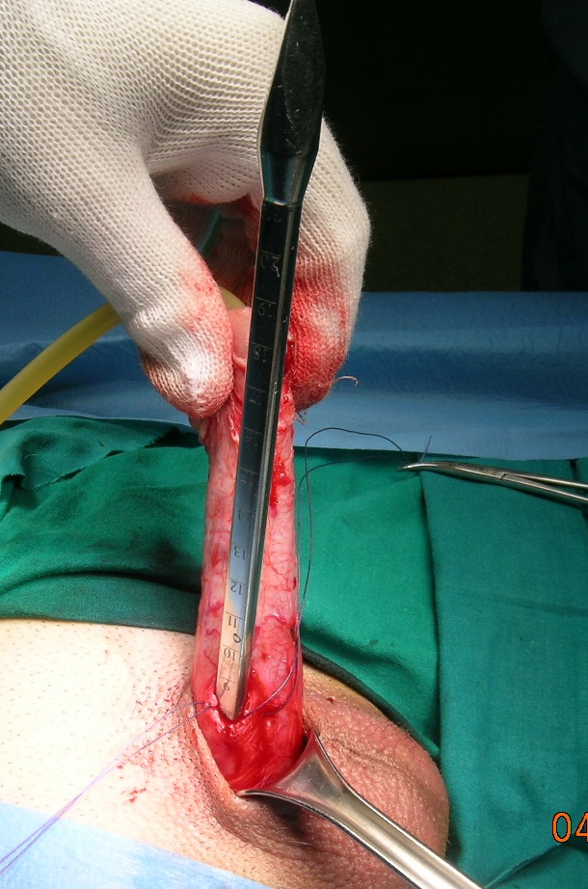
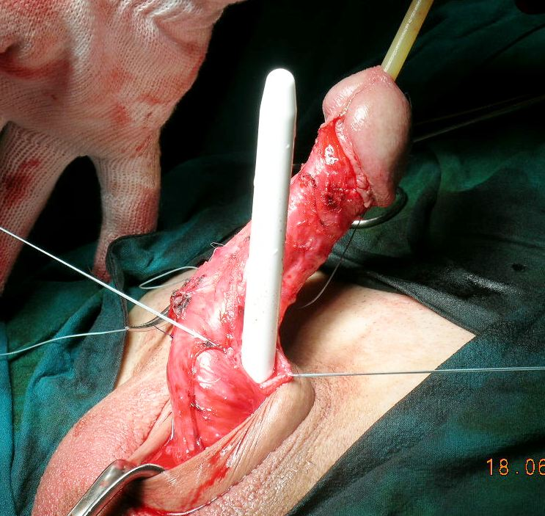
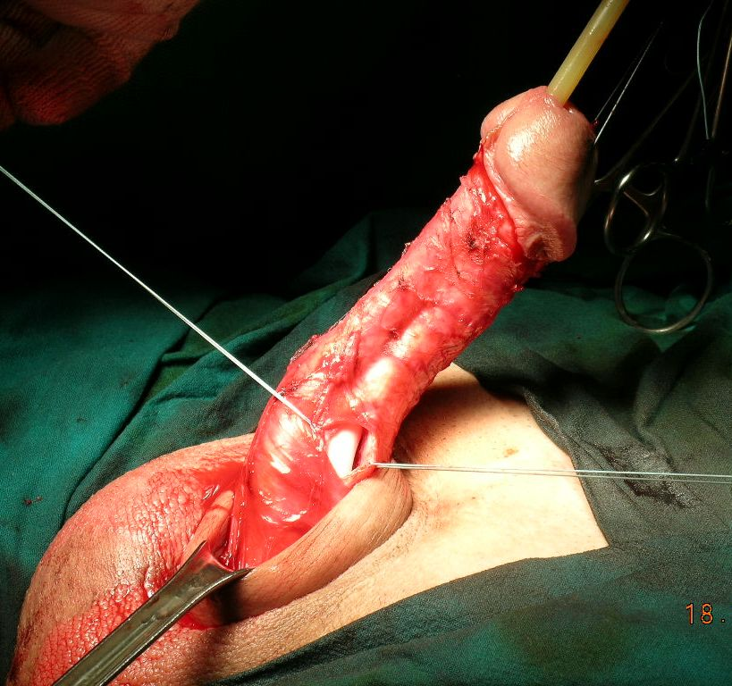
Terapia
chirurgica

Slide 27
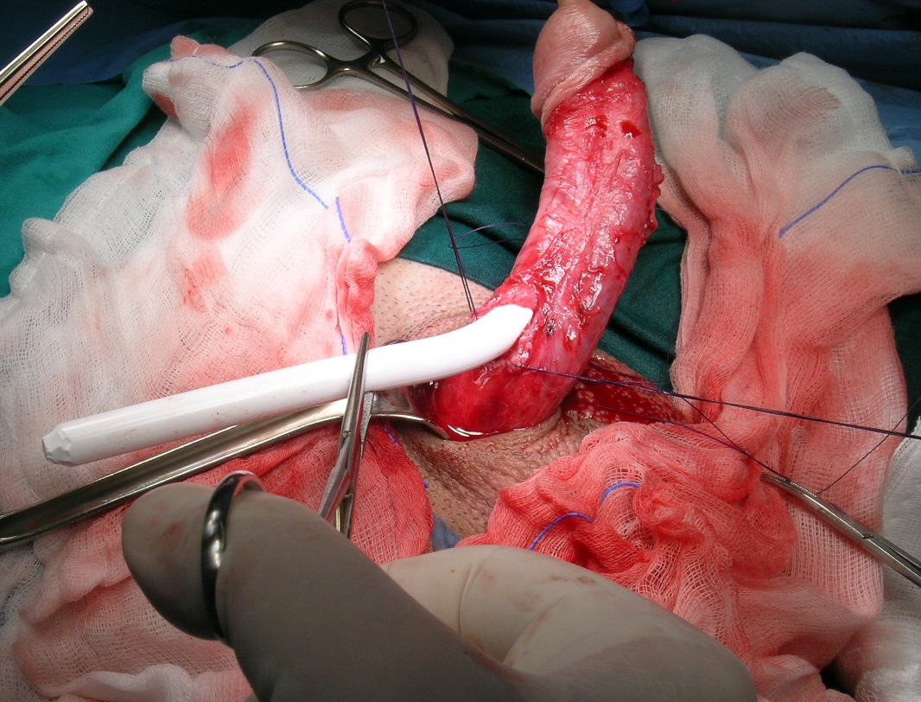
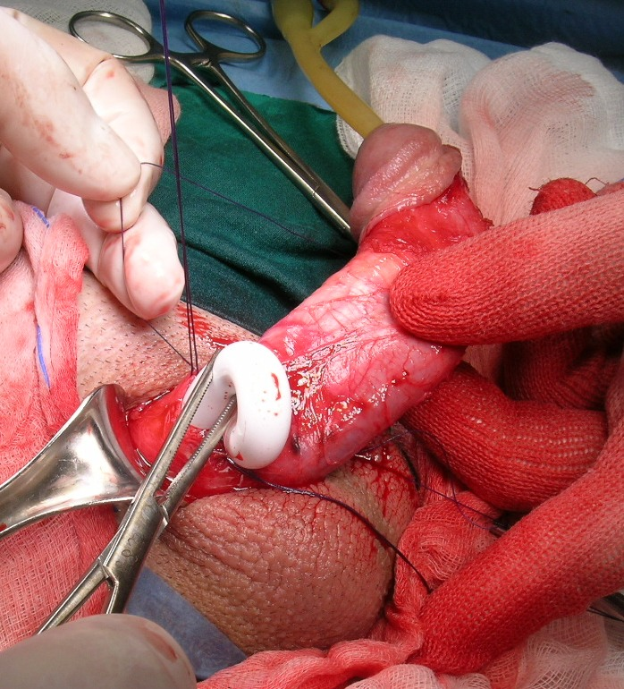
Terapia
chirurgica

Slide 28
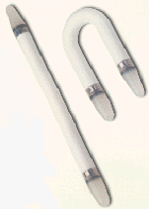
P r o t e s i p e n i e n e
Malleabile

Slide 29
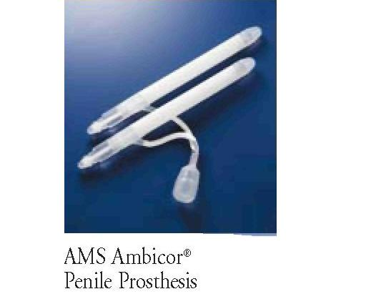
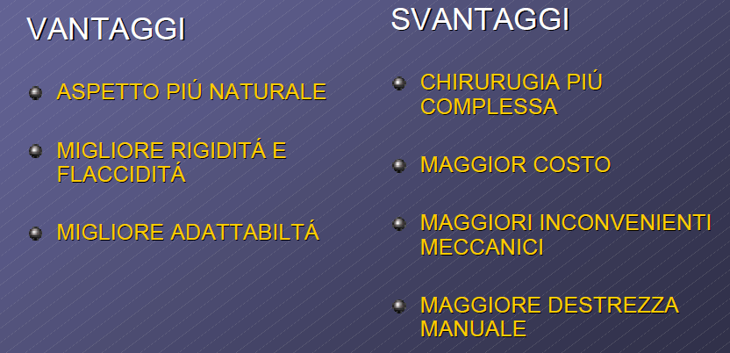
P r o t e s i p e n i e n e
Idraulica bi-componente

Slide 30
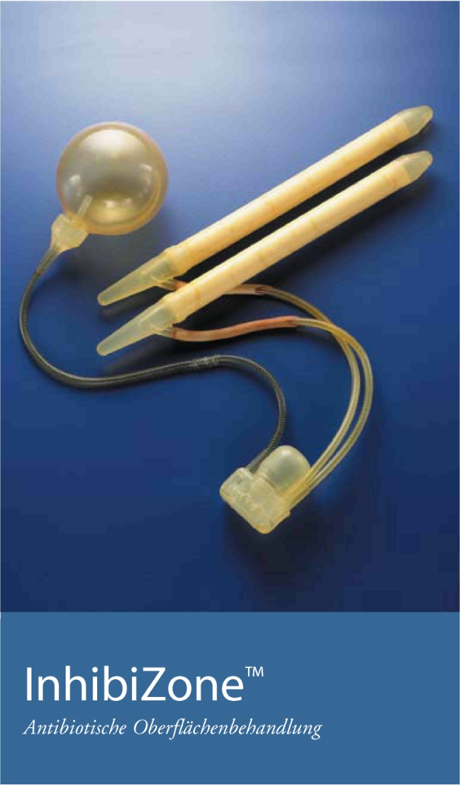
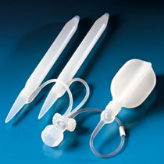
Terapia
chirurgica
P r o t e s i p e n i e n e
Idraulica tri-componente
Titan (Coloplast)

Slide 31
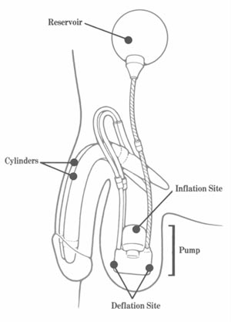
Terapia
chirurgica
Protesi idraulica tricomponente in fase di detumescenza

Slide 32
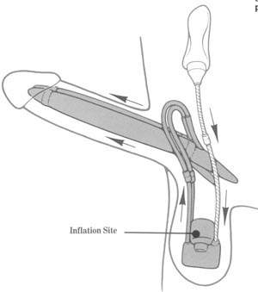
Terapia
chirurgica
Protesi idraulica tricomponente in fase di erezione

Slide 33
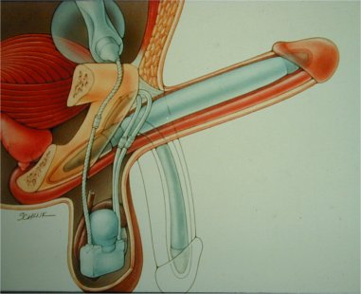

Slide 34
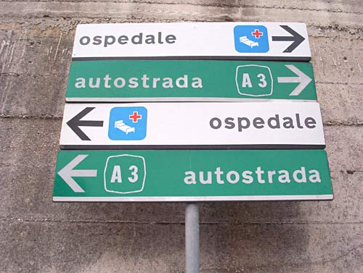
Importante dare indicazioni corrette !!!

Slide 35

Alterazioni della sessualita’ nel sesso femminile
PROBLEMA PSICOLOGICO !
Compromissione del processo di lubrificazione
Eccitazione ed orgasmo conservati
Nelle pz irradiate dopo chirurgia possibile compromissione anche di questi aspetti della sessualita’

